Slide 2

ENISOLAR
Application de Planification
de Missions de Drones
Version
1.0.0
Date
Février 2026
Plateforme
Ionic / Angular
Serveur
PHP / MySQL
CONFIDENTIEL
v1.0

Slide 3










Sommaire
Vue d'ensemble de la documentation
01
Introduction & Objectif
02
Architecture Système
03
Authentification
04
Planificateur de Carte
05
Paramètres de Vol
06
Gestion des Missions
07
Données de Mission & Drone
08
Profil & Sécurité
09
API Backend & Base de Données
10
Algorithme de Trajectoire
ENISOLAR
Documentation Technique • 2026

Slide 4
01 · Introduction & Objectif
Qu'est-ce qu'ENISOLAR ?
ENISOLAR est une application mobile professionnelle dédiée à la planification de missions de drones pour le relevé aérien et l'inspection de panneaux solaires.
Dessin de zones de relevé sur carte satellite
Génération automatique de trajectoires de vol
Statistiques en temps réel (superficie, durée, GSD)
Export CSV et liaison Bluetooth vers le drone
Sauvegarde et gestion des missions dans le cloud
"Planifiez. Volez. Inspectez."
01 · Introduction
Documentation Technique • 2026

Slide 5

02 · Architecture Système
Pile technologique client-serveur
Frontend Mobile
Carte Satellite
API REST Backend
Base de Données
Communication
Ionic 6 + Angular 15
Google Maps SDK
PHP 8 (PDO) + CORS
MySQL 5.7+
Bluetooth BLE → Drone
Flux de Données :
Client → POST/GET JSON → PHP endpoints → PDO → MySQL · Auth par user_id · CORS * (wildcard dev) · Logique de vol calculée 100% côté client
02 · Architecture Système
Documentation Technique • 2026

Slide 6
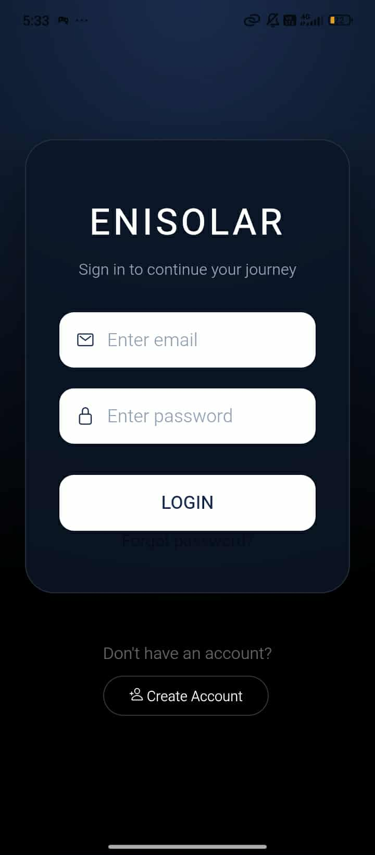
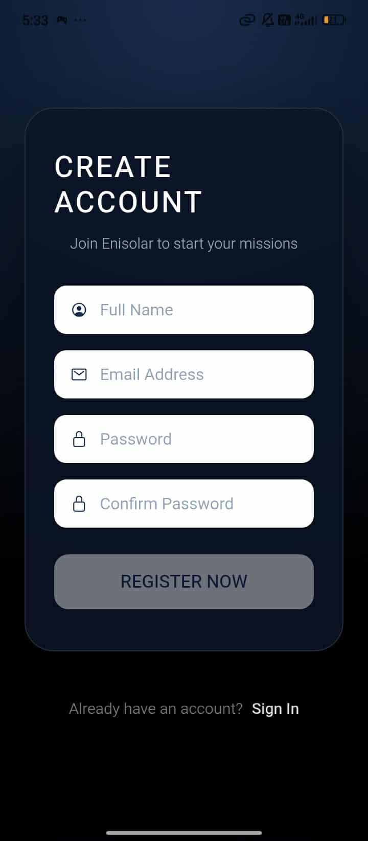
03 · Authentification
Connexion et inscription sécurisées
Champs Connexion
E-mail + Mot de passe masqué
Champs Inscription
Nom complet · Email · Password · Confirmer
Sécurité
bcrypt PASSWORD_DEFAULT côté PHP
Réponse succès
{ "success": true, "user_id": 42 }
Erreurs gérées
E-mail introuvable · Mauvais mot de passe
Endpoint register
POST /register.php
Endpoint login
POST /login.php
Connexion
Inscription
03 · Authentification
Documentation Technique • 2026

Slide 7
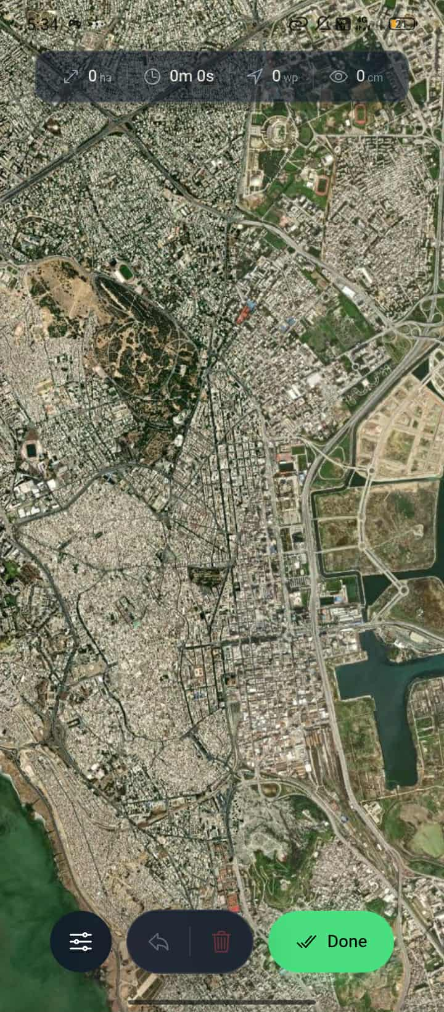
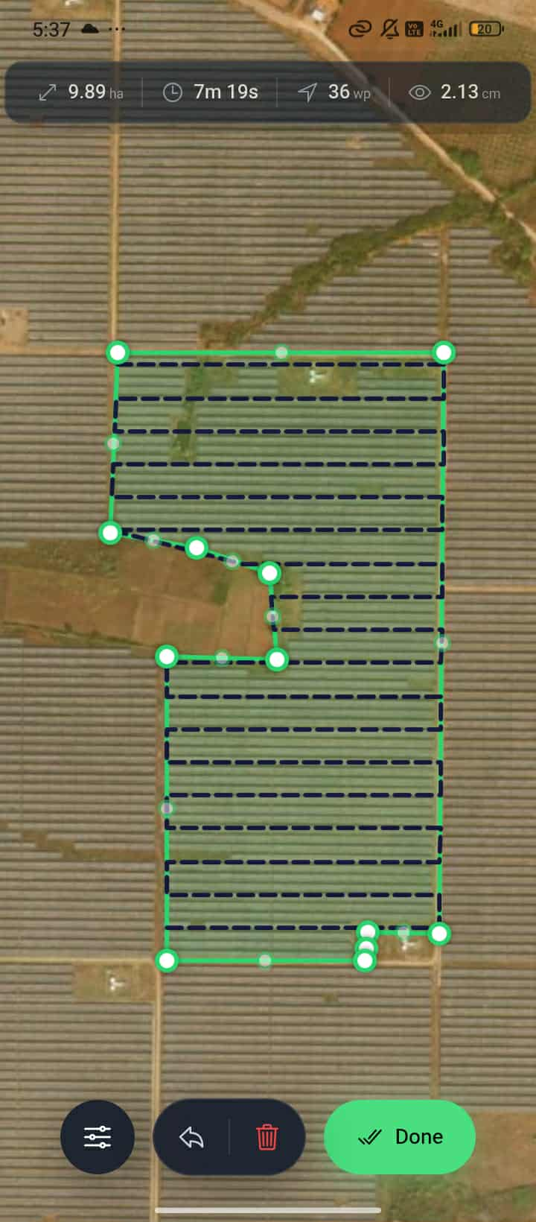
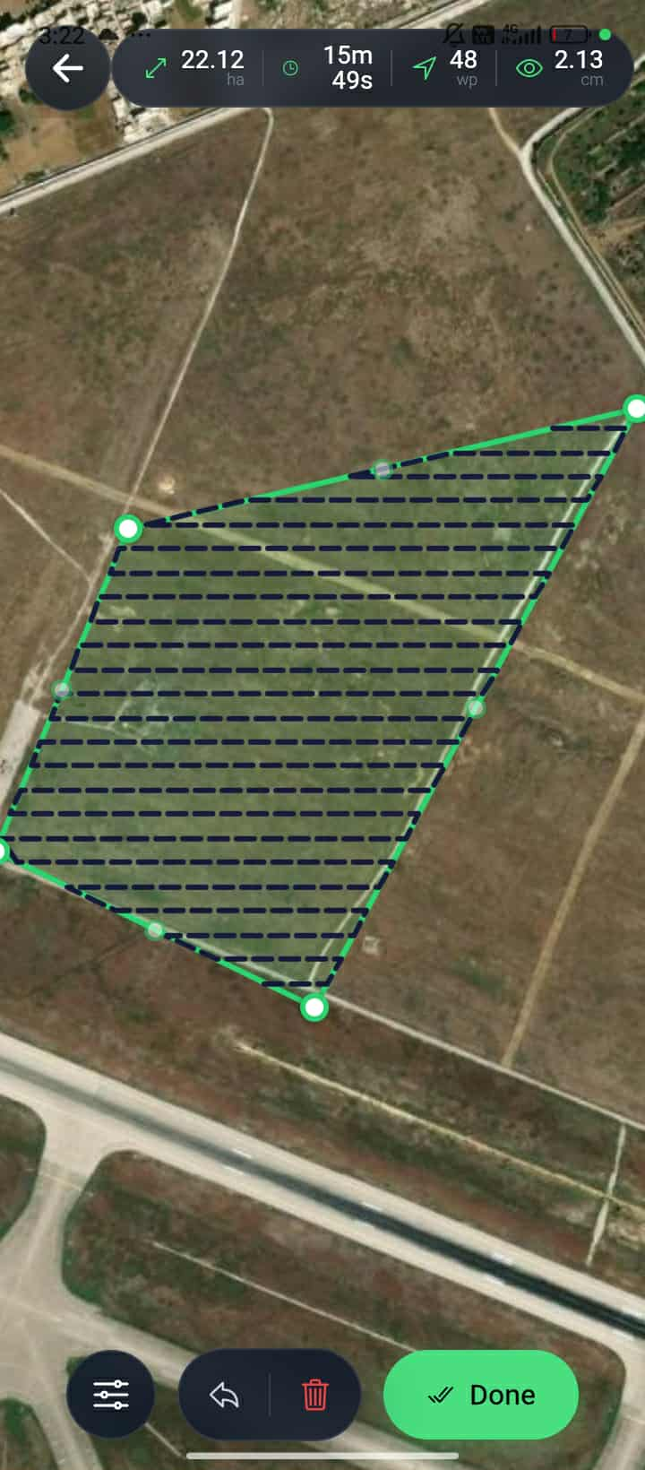
04 · Planificateur de Carte
Dessin de polygone et génération de trajectoire
Carte vide – vue initiale
Polygone dessiné + trajectoire
Angle de grille modifié (15°)
ha
Superficie
min
Durée vol
wp
Waypoints
cm
GSD
04 · Planificateur de Carte
Documentation Technique • 2026

Slide 8
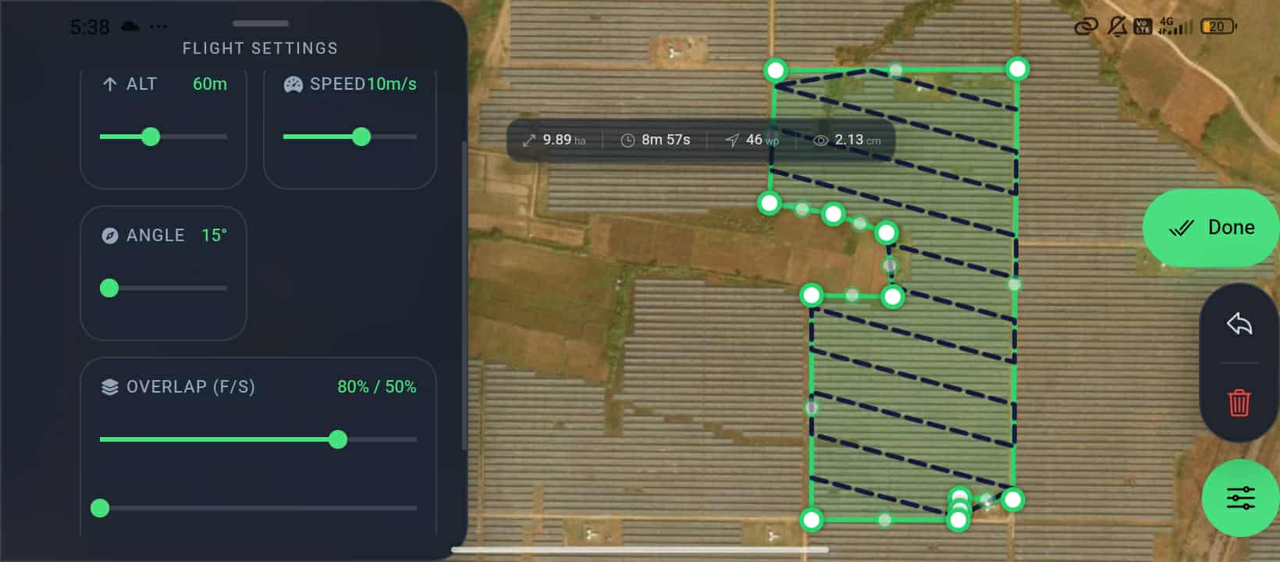
05 · Paramètres de Vol
Configuration complète de la mission
Nom de la Mission
Texte libre
Altitude (ALT)
20m → 200m • 60m par défaut
Vitesse
3 → 20 m/s • 10 m/s par défaut
Angle de Grille
0° → 90° • 0° par défaut
Recouvrement F/S
Avant 60-95% • Latéral 50-90%
Modèle Caméra
DJI Mini 3 Pro (défaut)
05 · Paramètres de Vol
Documentation Technique • 2026

Slide 9
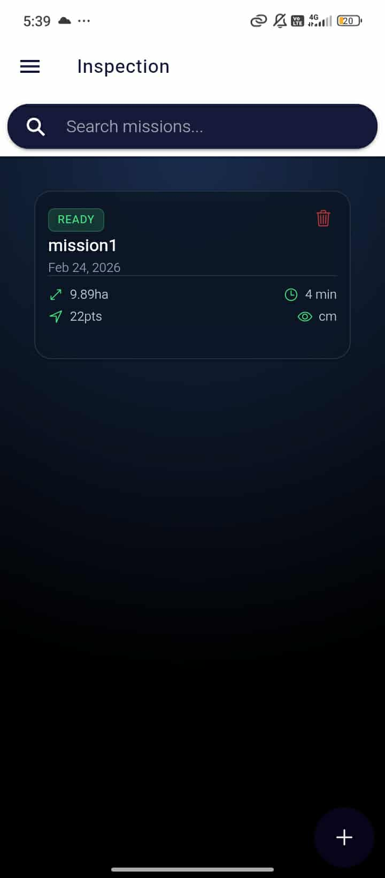
06 · Gestion des Missions
Liste, recherche et supervision des missions
Badge Statut
PRÊT / BROUILLON affiché en vert
Informations clés
Superficie (ha) · Points · Durée · GSD
Date de création
Affichée sous le nom de la mission
Suppression rapide
Icône poubelle rouge par carte
Recherche en direct
Filtrage par nom de mission
Nouvelle mission
Bouton flottant + en bas à droite
Synchronisation
Sauvegarde automatique en cloud via API
06 · Gestion des Missions
Documentation Technique • 2026

Slide 10
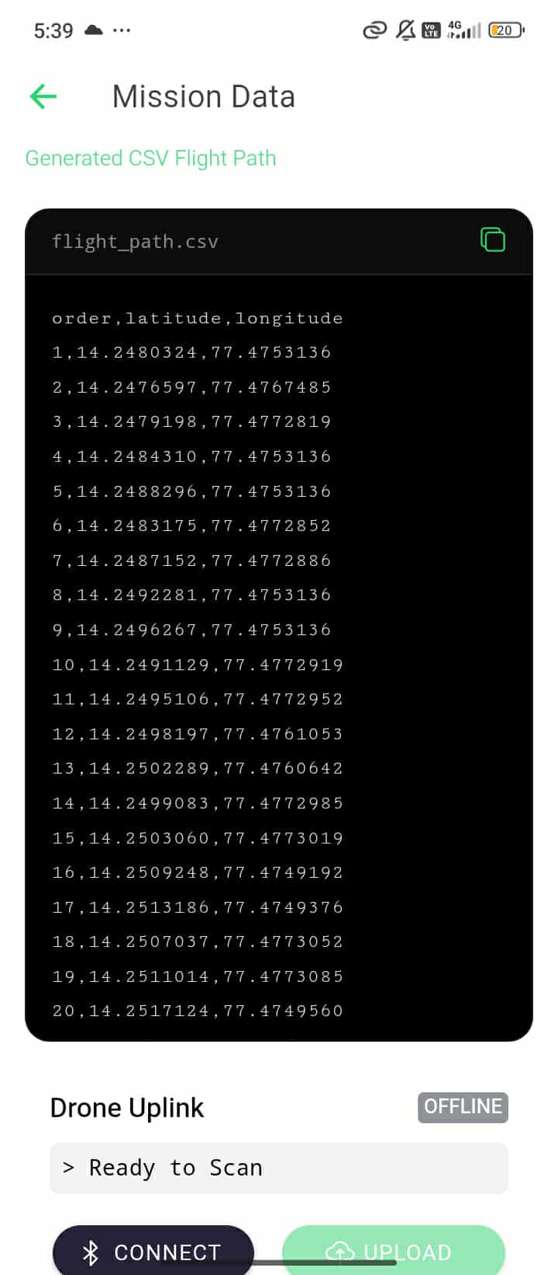
07 · Données de Mission & Liaison Drone
Export CSV et uplink Bluetooth
Export CSV — Trajectoire de Vol
order,latitude,longitude
1,14.2480324,77.4753136
2,14.2476597,77.4767485
3,14.2479198,77.4772819
...
Liaison Drone (Bluetooth BLE)
CONNECTER
TÉLÉCHARGER
STATUT
Scan BLE pour découvrir le drone
Transmission CSV vers le drone
HORS LIGNE / CONNECTÉ
07 · Données de Mission & Drone
Documentation Technique • 2026

Slide 11
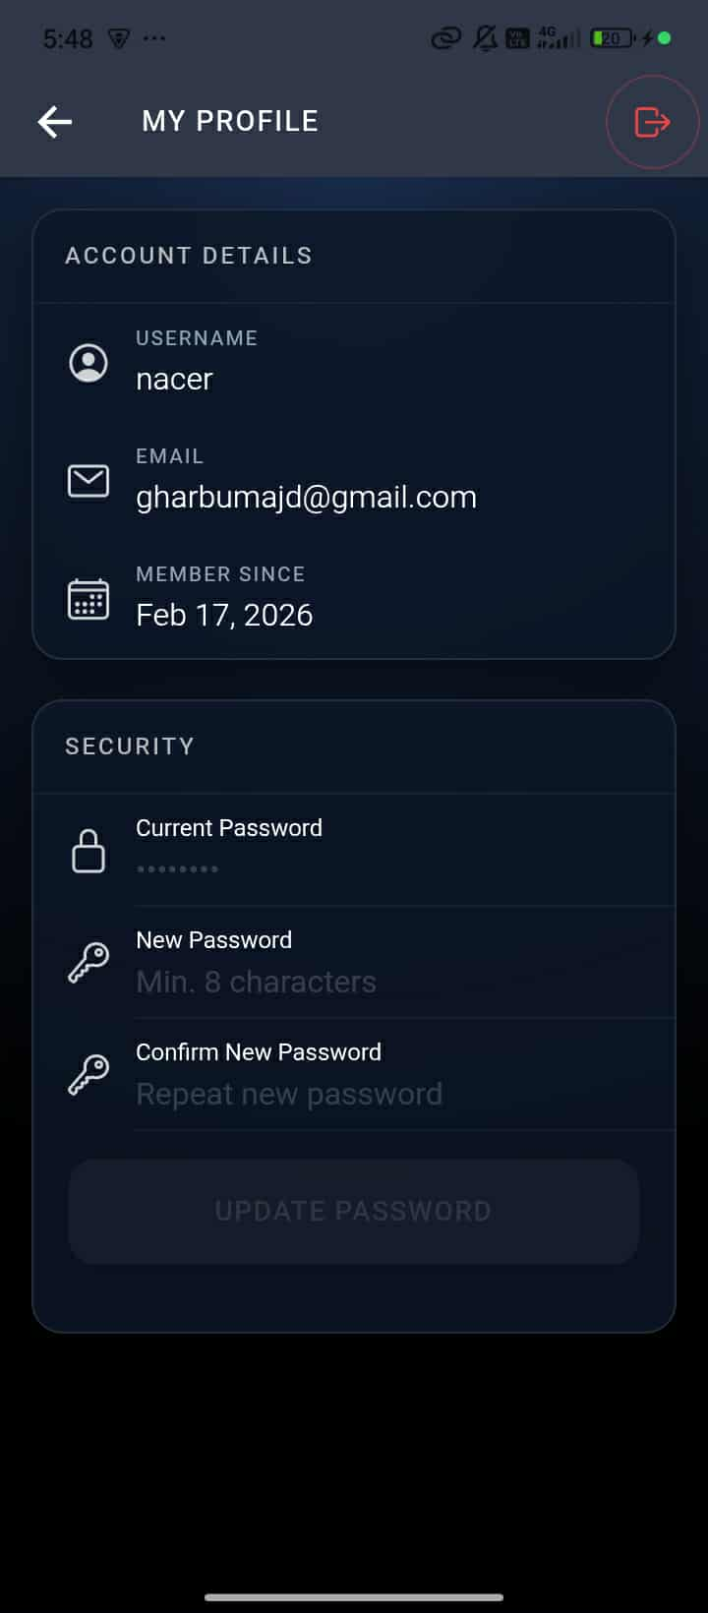
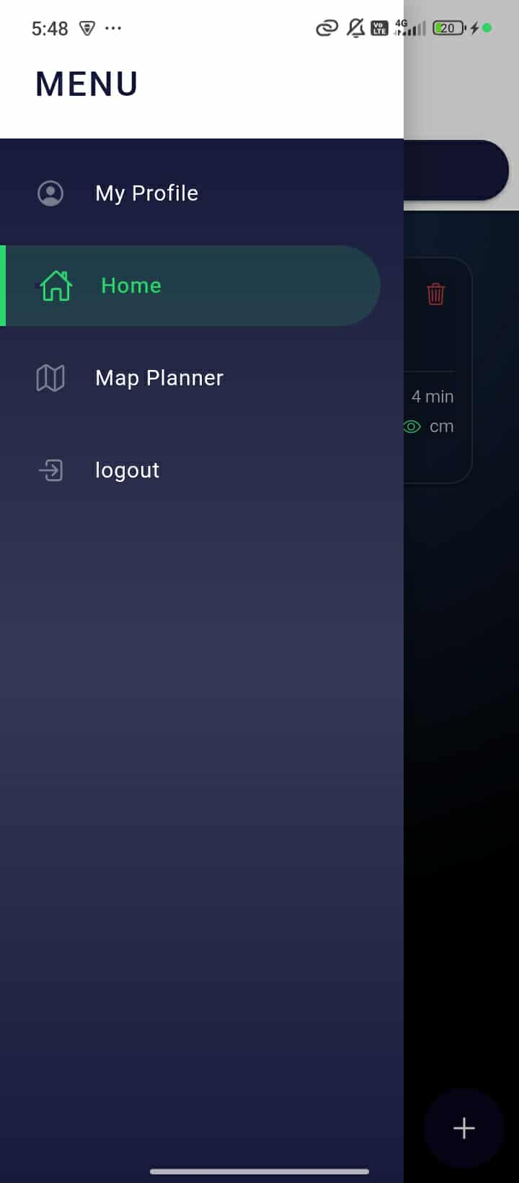
08 · Profil Utilisateur & Sécurité
Profil Utilisateur
Nom d'utilisateur & e-mail
Date d'inscription (Membre depuis)
Changement de mot de passe intégré
Déconnexion rapide (icône rouge)
Sécurité Implémentée
Hachage bcrypt (PASSWORD_DEFAULT)
Requêtes PDO préparées (anti SQL injection)
Validation propriété user_id sur DELETE
Vérification mot de passe actuel avant update
08 · Profil & Sécurité
Documentation Technique • 2026

Slide 12
09 · Référence API Backend
Endpoints PHP REST — JSON
BASE URL : https://fdb1034.awardspace.net/{endpoint}.php
/register.php
/login.php
POST
POST
Créer un compte
Authentifier → retourne user_id
/change_password.php
/get_profile.php
POST
GET
Modifier le mot de passe
Récupérer profil utilisateur
/save_mission.php
/get_missions.php
POST
GET
UPSERT d'une mission complète
Lister / récupérer missions
/get_mission_details.php
/delete_mission.php
GET
DELETE
Détails complets d'une mission
Supprimer (vérifie user_id)
09 · API Backend
Documentation Technique • 2026

Slide 13
09 · Schéma de Base de Données
Tables users et missions
TABLE : users
TABLE : missions (colonnes clés)
Colonne | Type | Contrainte
id | INT | PK, AUTO_INCREMENT
full_name | VARCHAR(255) | NOT NULL
email | VARCHAR(255) | UNIQUE, NOT NULL
password | VARCHAR(255) | bcrypt hash
created_at | TIMESTAMP | DEFAULT NOW()
Colonne | Type | Rôle
id | VARCHAR(255) | UUID client, PK
user_id | INT | FK → users.id
name | VARCHAR(255) | Nom de la mission
status | VARCHAR(50) | Brouillon / Prêt
estimated_time | FLOAT | Durée en secondes
area_size | FLOAT | Hectares
altitude | FLOAT | Mètres
polygon_points | TEXT/JSON | Sommets GPS
flight_path | TEXT/JSON | Waypoints GPS
09 · Base de Données
Documentation Technique • 2026

Slide 14
10 · Algorithme de Génération de Trajectoire
Calcul 100% côté client
Dessin
Boîte englobante
1
L'opérateur place les sommets du polygone sur la carte satellite
2
Calcul du rectangle minimal autour de tous les sommets GPS
Lignes de scan
Découpage
3
Lignes espacées selon l'altitude, capteur et recouvrement latéral
4
Chaque ligne est intersectée avec le polygone (lancer de rayons)
Waypoints
Statistiques
5
Les extrémités des segments valides = points de passage du vol
6
Distance Haversine · Durée = dist/vitesse · GSD = alt×capteur/focale
Formule GSD :
GSD (cm) = (Altitude × Largeur Capteur) ÷ (Focale × Largeur Image en pixels)
10 · Algorithme de Trajectoire
Documentation Technique • 2026

Slide 15
Sécurité — Points d'Amélioration
Limitations connues et recommandations
ÉLEVÉ
Pas de JWT
user_id transmis en clair — implémenter l'auth par token JWT
ÉLEVÉ
Credentials en code
Déplacer db_connect.php hors racine web vers variables d'env
ÉLEVÉ
HTTPS non forcé
Vérifier que tous les appels API passent uniquement en HTTPS
MOYEN
CORS wildcard (*)
Restreindre Access-Control-Allow-Origin aux origines connues
MOYEN
Pas de rate limiting
Ajouter une limite de tentatives de connexion (anti-bruteforce)
FAIBLE
Validation longueur
Ajouter validation côté serveur des types et longueurs de champs
Sécurité & Recommandations
Documentation Technique • 2026

Slide 16
ENISOLAR
Documentation Technique v1.0
Récapitulatif des 10 sections couvertes :
Introduction & Architecture Système
Authentification sécurisée (bcrypt + PDO)
Planificateur de Carte & Polygone
Paramètres de Vol & Caméra
Gestion des Missions (CRUD + Cloud)
Export CSV & Liaison Drone BLE
"Planifiez. Volez. Inspectez."
Profil & Changement de Mot de Passe
API REST (8 endpoints PHP)
© 2026 ENISOLAR — Tous droits réservés
Schéma Base de Données (2 tables)
Algorithme de Trajectoire + GSD

